Slide 1
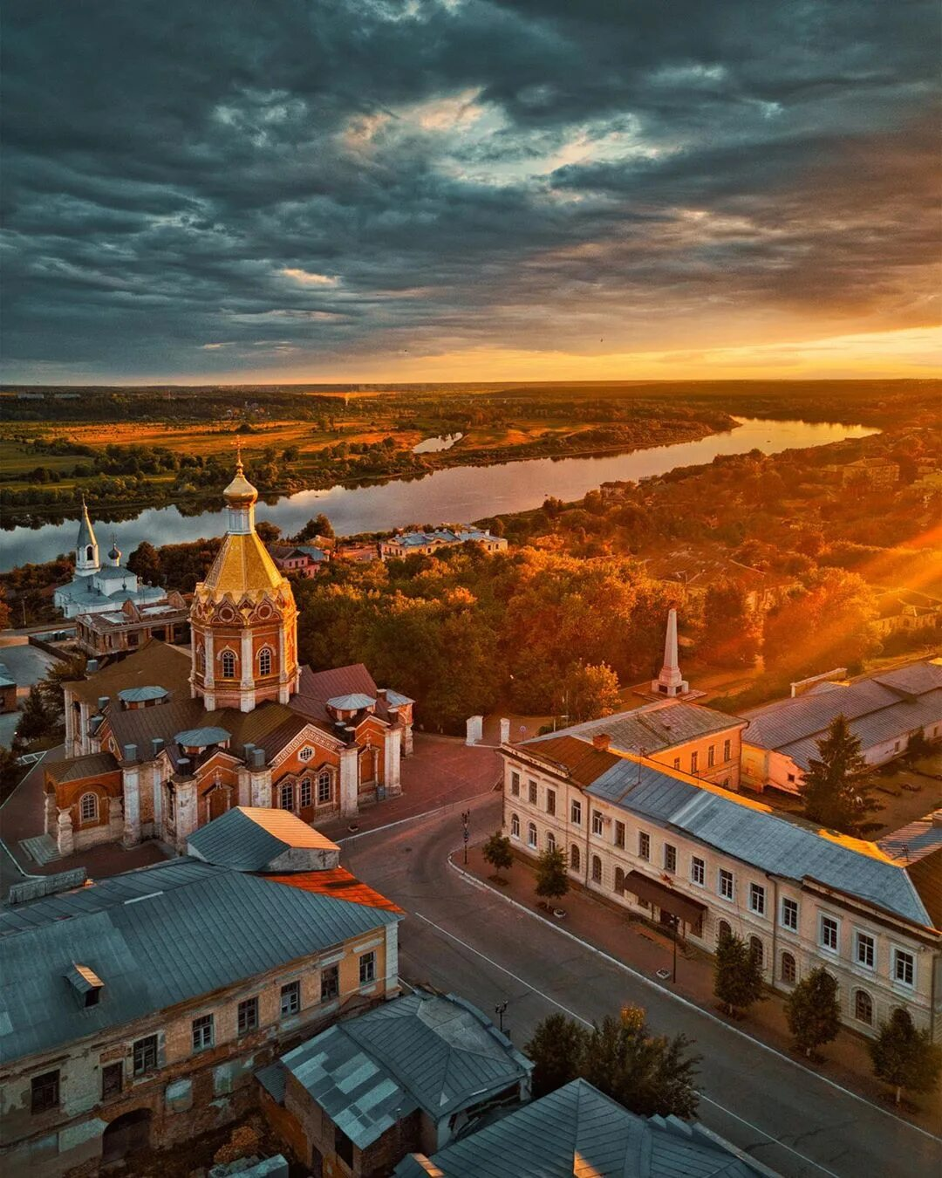
Горжусь героями- земляками

Slide 2
1 вопрос
Перечислите фамилии героев-касимовцев, чьи барельефы установлены на мемориале славы на улице Советской

Slide 3
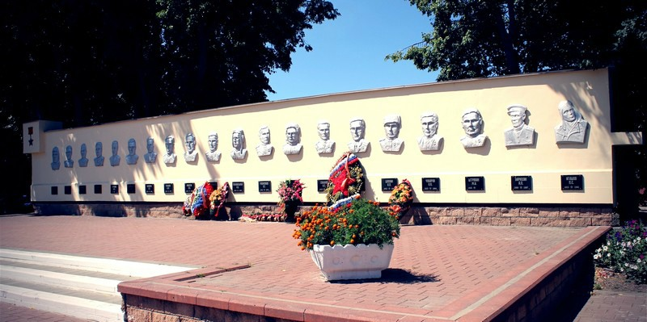
1 вопрос
Перечислите фамилии героев-касимовцев, чьи барельефы установлены на мемориале славы на улице Советской

Slide 4
Ответ
Комаров Сергей Петрович – летчик отдельного дальнеразведовательного полка;
Воеводин Дмитрий Тимофеевич – сапер
Рябова Екатерина Васильевна – штурман эскадрильи
Игашов Петр Степанович – командир экипажа торпедоносца
Никитин Александр Александрович – командир танкового полка
Ефремов Федор Пантелеевич – командир саперного ботальона
Соколов Николай Семенович – командир станкового пулемета
Тарасов Дмитрий Васильевич – мастер по вооружению, летчик-штурмовик
Петропавлов Алексей Петрович – командир роты стрелкового полка
Агафонов Валентин Александрович – наводчик орудия танка Т-34

Slide 5
Ответ
Альбетков Вениамин Валеевич – командир ботальона стрелкового полка
Варюхин Андрей Петрович – командир стрелкового полка
Грибков Николай Иванович – командир роты стрелкового полка
Калмыков Алексей Сергеевич – командир дивизиона артиллерийского полка
Чубаров Алексей Кузьмич – командир роты стрелкового полка
Штряхин Матвей Иванович – командир штурмового авиационного полка
Воеводин Дмитрий Тимофеевич – сапер
Крылов Федор Михайлович – стрелок
Покликушкин Александр Васильевич – летчик
Рубченков Владимир Трофимович – стрелок
Цаплин Андрей Павлович – стрелок противотанковых орудий

Slide 6
2 вопрос
ФОТОЛЕТОПИСЬ
Соотнесите имя героя и
его фотографию

Slide 7
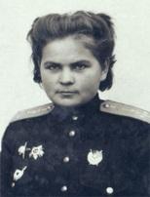
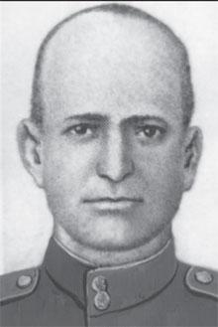
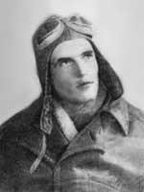
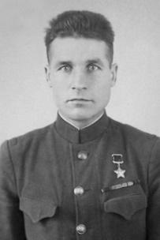
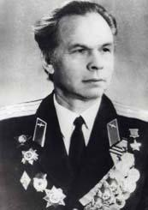
Рябова Екатерина Васильевна 1921-1974 п. Гусь-Железный
Игашов Петр Степанович 1915-1941 с. Бетино
Воеводин Дмитрий Тимфеевич 1902 – 1944 д. Булгаково
Комаров Сергей Петрович 1922-1996 с. Токарево
Ефремов Федор Пантелеевич 1918-2007 д. Кочемары

Slide 8
Рябова Екатерина Васильевна 1921-1974 п. Гусь-Железный
Игашов Петр Степанович 1915-1941 с. Бетино
Воеводин Дмитрий Тимфеевич 1902 – 1944 д. Булгаково

Slide 9
Ефремов Федор Пантелеевич 1918-2007 д. Кочемары
Комаров Сергей Петрович 1922-1996 с. Токарево

Slide 10
3 вопрос
Кому из перечисленных героев присвоено также звание Героя России?

Slide 11
Петр Степанович
Игашов

Slide 12
4 вопрос
Кто из героев-касимовцев является полным кавалером ордена Славы?

Slide 13
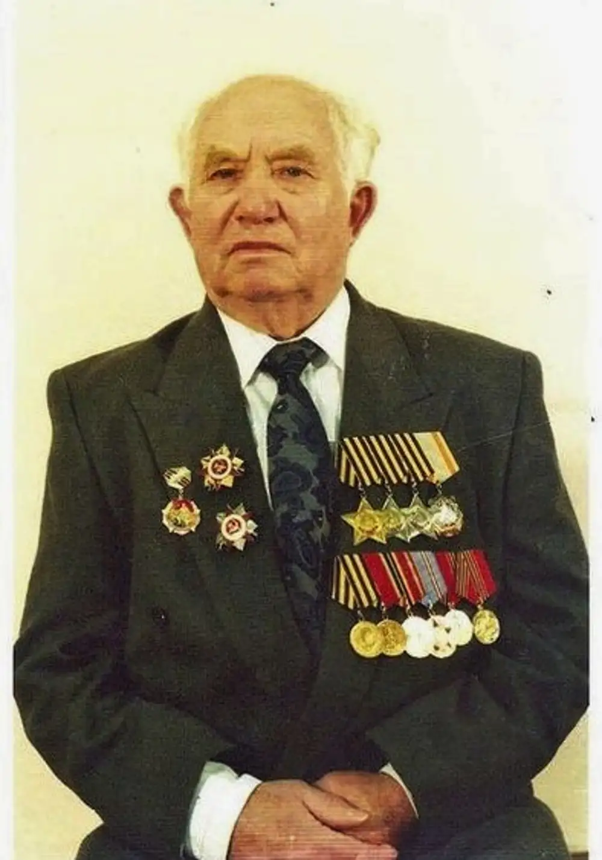
Алексей Иванович
Жамков

Slide 14
5 вопрос
Кто из героев-касимовцев родился не в Касимовском районе, но его предки из Касимова?

Slide 15
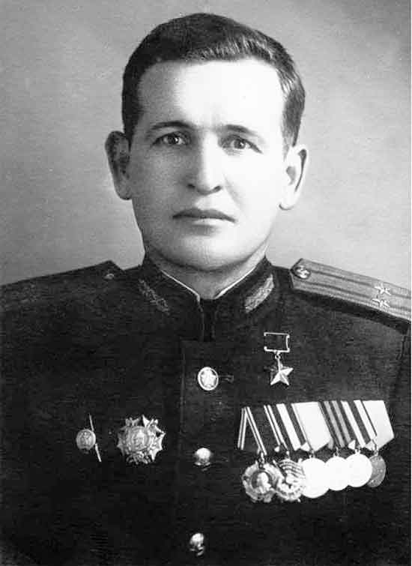
Альбетков Вениамин Валеевич

Slide 16
6 вопрос
Соотнесите героя и его подвиг

Slide 17
Никитин Александр Александрович | За три года совершено 816 ночных вылетов на бомбардировку живой силы и техники противника
Комаров Сергей Петрович | В составе группы саперов под огнем противника проделали 2 прохода в минном поле
Воеводин Дмитрий Тимофеевич | Тогда он развернул свой самолет им навстречу и правым крылом снес хвостовое оперение одного «мессершмитта»
Игашов Петр Степанович | Вел разведку поля боя, снижаясь до бреющего полета под сильным огнем противника
Рябова Екатерина Васильевна | Двумя бронебойными снарядами поджег вражескую машину. Экипаж противника был уничтожен

Slide 18
Рябова Екатерина Васильевна | За три года совершено 816 ночных вылетов на бомбардировку живой силы и техники противника
Игашов Петр Степанович | Тогда он развернул свой самолет им навстречу и правым крылом снес хвостовое оперение одного «мессершмитта»
Воеводин Дмитрий Тимофеевич | В составе группы саперов под огнем противника проделали 2 прохода в минном поле
Комаров Сергей Петрович | Вел разведку поля боя, снижаясь до бреющего полета под сильным огнем противника
Никитин Александр Александрович | Двумя бронебойными снарядами поджег вражескую машину. Экипаж противника был уничтожен

Slide 19
7 вопрос
Он дважды герой Социалистического труда, герой Советского союза, маршал «холодной» войны. В этом году ему исполнилось 100 лет?

Slide 20
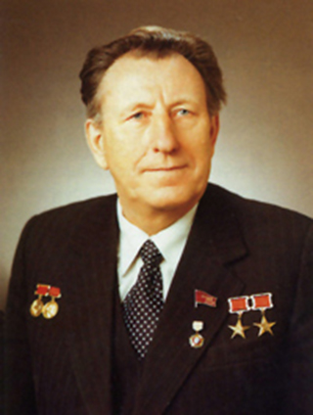
Владимир Федорович Уткин

Slide 21
8 вопрос
Как называли ракету, сконструированную В.Ф. Уткиным для защиты нашей родины в период «холодной» войны?
А) САТАНА
Б) ЗЕНИТ
В) КРЕМЕНЬ

Slide 22
8 вопрос
Как называли ракету, сконструированную В.Ф. Уткиным для защиты нашей родины в период «холодной» войны?
А) САТАНА
Б) ЗЕНИТ
В) КРЕМЕНЬ

Slide 23
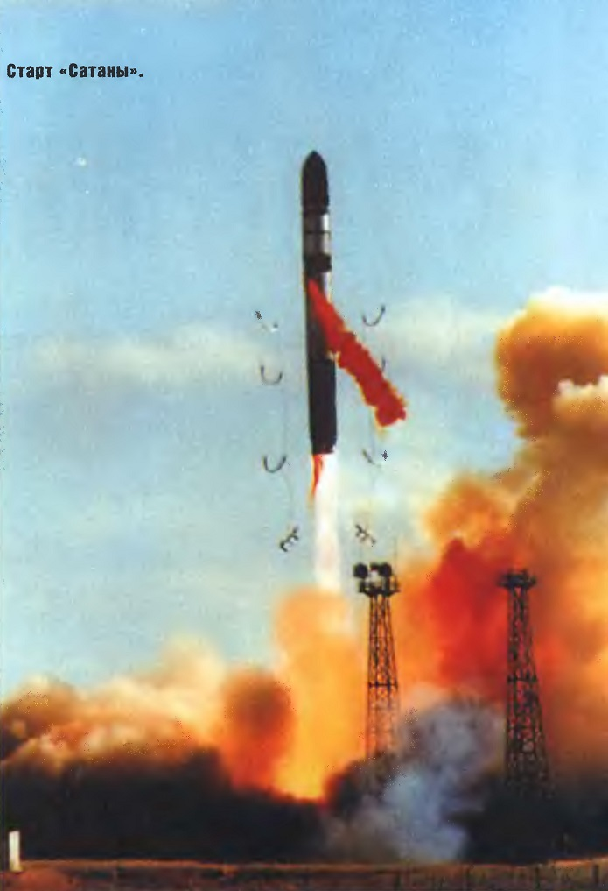
А) САТАНА

Slide 24
9 вопрос
Наш земляк, летчик-космонавт?

Slide 25
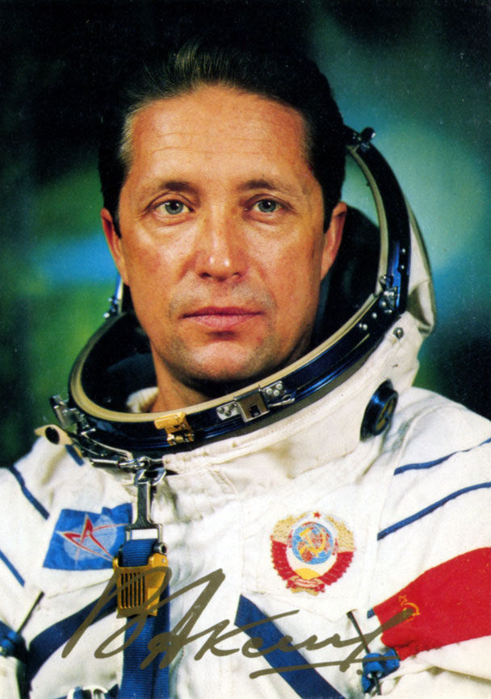
Владимир Викторович Аксенов

Slide 26
Горжусь героями- земляками

